Slide 1
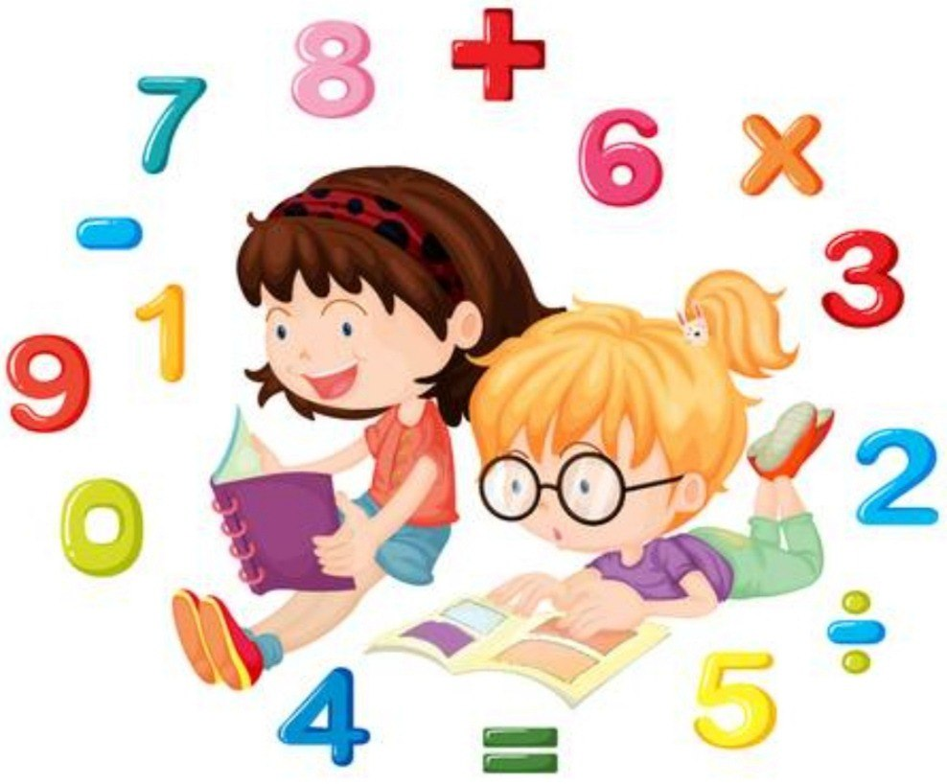
МАТЕМАТИКА
6
КЛАСС
Тема:
РЕШЕНИЕ ЗАДАЧ.

Slide 2
ПОВТОРЯЕМ ПРАВИЛА
Чтобы перемножить числа разного знака необходимо перемножить их модули и перед произведением поставить знак минус.
2. Чтобы перемножить числа одинакового знака необходимо найти произведение их модулей.
3. Если количество отрицательных множителей четное число, то произведение положительно. Если число отрицательных множителей нечетно, то произведение отрицательно.
4. Произведение любого числа на ноль равно нулю.
При умножении числа на (-1) получаем противоположное число.

Slide 3
РЕШАЕМ ЗАДАЧИ
№ 906. Найдите произведение
a = -10 b = 7 c = -15
Решение:
a · b · c = -10 · 7 · (-15) = 1050
2) -a · (-b) · c = a · b · c = 1050
3) -( a · b · c ) = - 1050
4) a · b · ( -c ) = - ( a · b · c ) = -1050

Slide 4
РЕШАЕМ ЗАДАЧИ
№ 907. Определите которое из произведений:
а) положительно; б) отрицательно; в) равно нулю:
Решение:
1) -1 · (-2) · …. · (-99) · (-100) > 0, так как количество отрицательных сомножителей 100 штук – чётное число.
2) -2 · (-4) · (-6) · … · (-100) > 0, так как количество отрицательных чётных чисел от (-1) до (-100) 50 штук.

Slide 5
РЕШАЕМ ЗАДАЧИ
№ 907. Определите которое из произведений:
а) положительно; б) отрицательно; в) равно нулю:
Решение:
3) (-20) ∙ (-1) ∙ 0 ∙ 20 ∙ 100 = 0 так как произведение любого числа на нуль равно нулю.
4) (-1) ∙ (-3) ∙ (-5) ∙ …(-99) > 0 так как отрицательных нечетных чисел от (-1) до (-100) 50 штук, количество чётное.

Slide 6
РЕШАЕМ ЗАДАЧИ
№ 908. Найдите произведение всех целых чисел, удовлетворяющих неравенству:
Решение:
-5 ≤ n ≤ 0; n = (-5; -4; -3; -2; -1; 0) произведение перечисленных чисел будет равно нулю так как присутствует число «0».
-100 ≤ n ≤ 100; n = (-100; -99; …; -2; -1; 0; 1; 2; …; 100) произведение перечисленных чисел будет равно нулю, так как присутствует число «0».
-5 ≤ n ≤ -1; n = (-5; -4; -3; -2; -1)
-5 ∙ (-4) ∙ (-3) ∙ (-2) ∙ (-1) = -120.

Slide 7
РЕШАЕМ ЗАДАЧИ
№ 910. В каком из вариантов ответов числа
25; -39; -52; 9 расположены в порядке убывания?
А) -52; -39; 9; 25 В) -39; -52; 9; 25
С) 25; 9; -39; -52 D) 25; 9; -39; -52

Slide 8
РЕШАЕМ ЗАДАЧИ
№ 914. Не выполняя умножения определите, какое из произведений:
а) положительно; б) отрицательно; в) равно нулю:
1) 15 · 14 · … · 2 · 1 · (-1) · (-2) · … · (-14) · (-15) < 0
2) -25 · (-24) · … · (-2) · ( -1) · 0 · 1 · 2 · … · 25 = 0
3) -2 · 3 · (-4) · 5 · (-6) · 7 · (-8) · 9 · (-10) · 11 · (-12) > 0

Slide 9
ПРИМЕНЕНИЕ ЗНАНИЙ НА ПРАКТИКЕ
Если утверждение указанное ниже верно, то поставьте цифру 1, если не верно то цифру 0:
1) -8 ∙ (-2) ∙ 0 число отрицательное
2) 1 ∙ 2 ∙ (-3) ∙ (-4) число положительное
3) 10 ∙ (-2) = -20
4) (-2)⁵ число отрицательное
5) (-1)³ ∙ (-2)³ число отрицательное
6) 2 ∙ (-1) и (-2) ∙ 1 числа противоположные
7) $−3\frac{1}{2}\text{∙}$ (-1) > 3,5 ∙ 1
8) -7 + (-8) < 3 ∙ (-5)
9) (2 ∙ 3 + 6 ∙ (-1)) ∙ 5 = 0
10) 7 ∙ (-1) = - (-7)

Slide 10
ОЦЕНИТЕ СЕБЯ
Оцените самостоятельно свои знания, проверив ответы: 0111000110
Если нет ошибок поставьте себе 5 баллов.
1 – 2 ошибки 4 балла.
3 – 4 ошибки 3 балла.
более 4 ошибок 2 балла.

Slide 11
САМОСТОЯТЕЛЬНАЯ РАБОТА
РЕШИТЬ ЗАДАЧИ
№ 911, № 912, № 913
НА СТРАНИЦЕ 167

